Slide 1




2026年中国量化投资白皮书
及相关活动合作方案

Slide 2
总体安排
PART 01

Slide 3
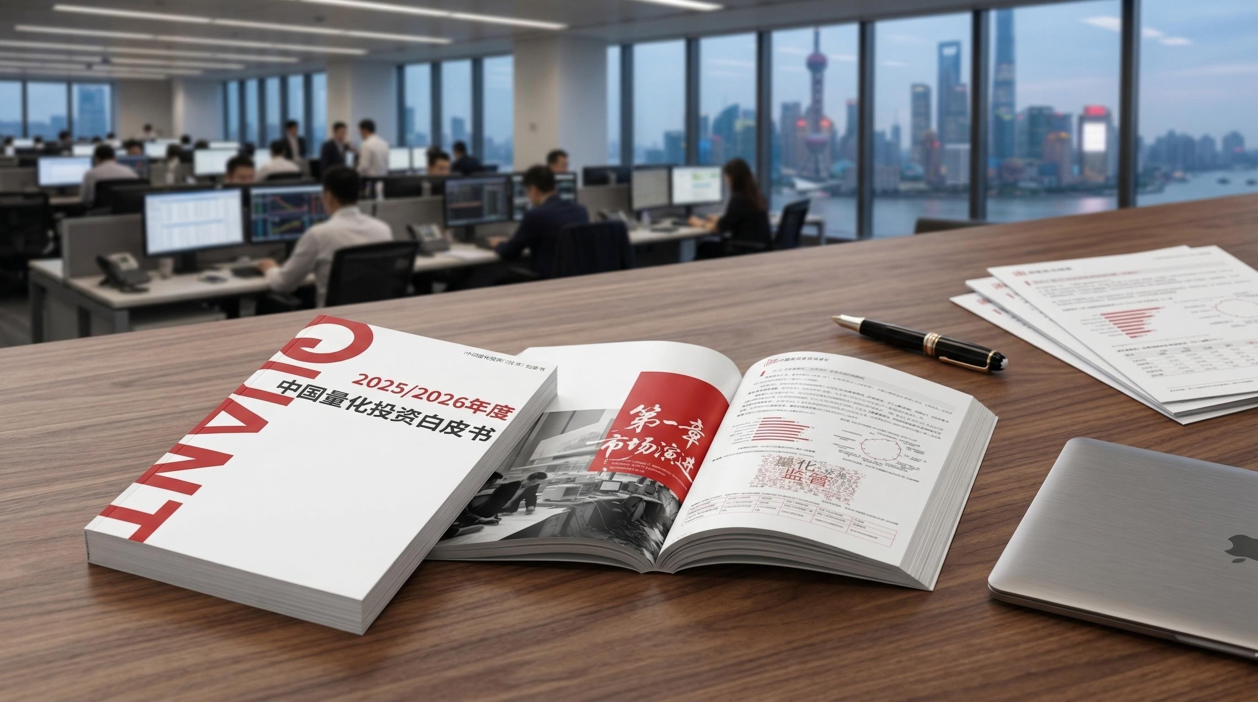
白皮书联合撰写
撰写时间：2025年3月-6月
呈现时间：2026年7月
问卷调研：预计回收230份
主要章节：市场回顾、选股择时、人工智能、产品配置、最佳实践
访谈机构：昂垒资产、翰荣投资、华年投资、量魁资产、林晓明、灵均投资、蒙玺投资、千象资产、时间序列、世纪前沿、托特投资、稳博投资、衍盛资产、益民基金、远和资产、瞻程投资、展弘投资、正瀛投资、深度投资、子午投资
字数预计：23万字
合作方式：联合发布+重要章节撰写+管理人推荐+品牌露出

Slide 4
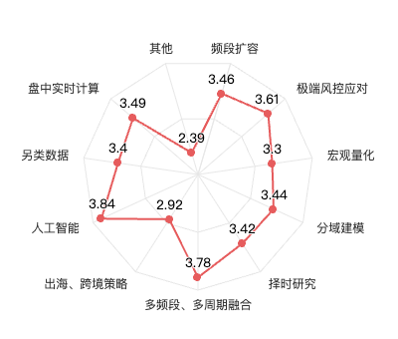
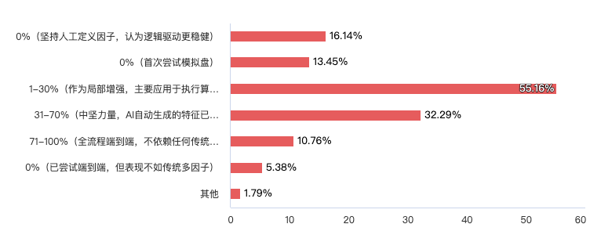
Key Findings 01:人工智能仍为投研第一重心 深度学习实盘占比加大
■图表 2025年量化机构的策略迭代重心
*1为完全不重视，5为极度重视，矩阵量表题
■图表 量化机构2025年深度学习模型部分实盘状况

Slide 5





Key Findings 02:端到端分歧之辨 行业未形成统一共识
数据
因子
模型
组合
交易
33.81%
42.15%
38.57%
33.63%
43.15%
原始行情流（Raw Data）
追求最低信息损耗
弱特征输入
取消人工定义的复杂因子层
灰盒折衷：要求中间层（如CNN特征图）必须具备微观结构可解释性，否则不实盘
输出股票相对排序，与传统预测模型一致
结合强化学习（RL），直接输出持仓权重，跳过传统组合优化器
53.81%
特征/模型联合优化：保持特征挖掘，但在深度学习框架下与收益预测进行同步训练
39.46%
输出持仓权重，绩效指标（如夏普比率、PnL）作为奖励函数（Reward）直接进行训练
17.49%
21.97%
否定端到端
实盘效果，多因子强于端到端
否定端到端
认为逻辑驱动的因子降低过拟合风险
28.25%
端到端执行：模型直接输出交易指令，预测与执行一体化

Slide 6




